Slide 1
Point sur l’avancement de la thèse:
5 mois OU 15%
Prévention du risque thermoélectrique des organes électroniques embarqués automobile: études des phénomènes physicochimiques impliqués et des facteurs accélérateurs/inhibiteurs clés.

Slide 2
SOMMAIRE
01
La Bibliographie
Condensation
PCB
Corrosion
02
Les résultats d’expérience
Condensation
Angle de contact
Électrochimie
03
Le futur de l’étude
Expériences
Matériaux
Discussion

Slide 3

01
La Bibliographie
Condensation
PCB
Corrosion

Slide 4
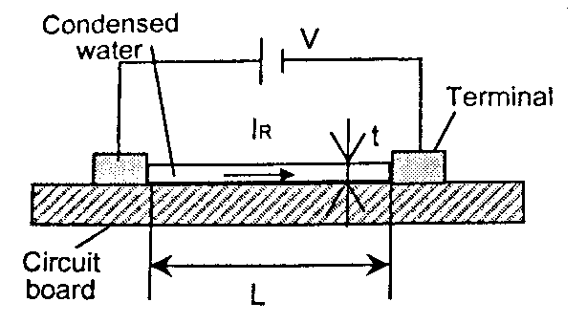
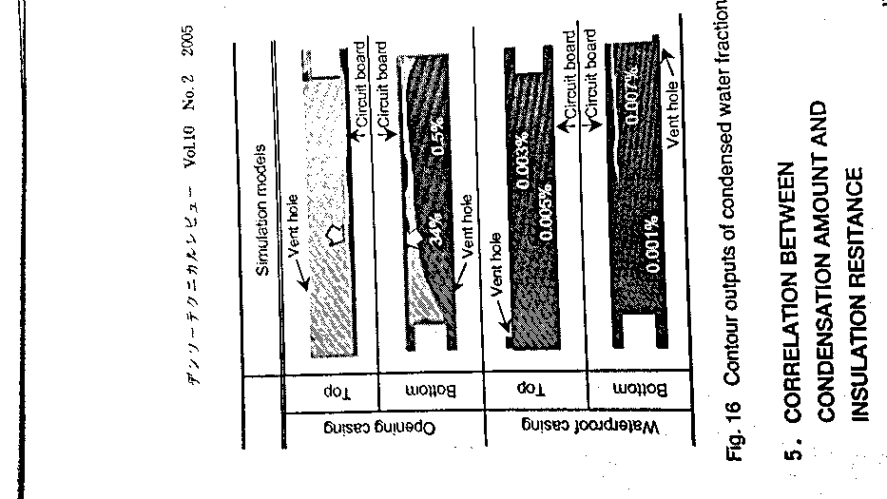


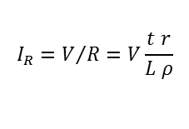
La Bibliographie
Condensation
On peut mesurer la condensation en mesurant l’intensité du courant I_{R.}
Epaisseur du film:
  Modèle génie des matériaux (approximatif)
  Modèle énergie des molécules (forme analytique de Lifshitz)
Le diamètre d’une molécule d’eau est d’environ 0,28nm.
Le diamètre d’influence d’une molécule d’eau passe 0,31nm.
En saturation le film d’eau peut atteindre les 2,5 nm d’épaisseur.
Influence gravité / mouillabilité / espace confiné:
L : | Distance entre les connecteurs [m]
t : | Épaisseur du film [m]
V : | Tension [V]
ρ : | Résistance électrique spécifique de l’eau condensé [Ω]
r : | Longeur du terminal [m]
I_{R} : | Courant de fuite [A]
$$I_{R}=V/R=V\frac{t r}{L ρ}$$
h : | Hauteur du film [m]
θ : | Couverture [ ]
S_{r} : | Capacité de la surface à recevoir des molécules [m²]
ρ_{w} : | Capacité à donner des molécules à la surface [m3]
A : | Constante de Hamaker caractéristique propre d’une interface corps/corps des interactions de Van Der Waals
k : | Constante de Boltzmann k=R/Na avec R constante des gaz parfaits et Na constante d’Avogadro [J.K-1]
T : | Température [K]
  $h=\frac{θS_{R}}{ρ_{w}}$
$$h={\left[\frac{A}{6πρ_{w}kT\frac{p}{p_{0}}}\right]}^{1/3}$$
Epaisseur (nm) | Surface
0.5 | NaCl
0.4 | Mica
1 | MgO
0.4 | BaF₂
1 | α-Al₂O₃
HR=50%

Slide 5
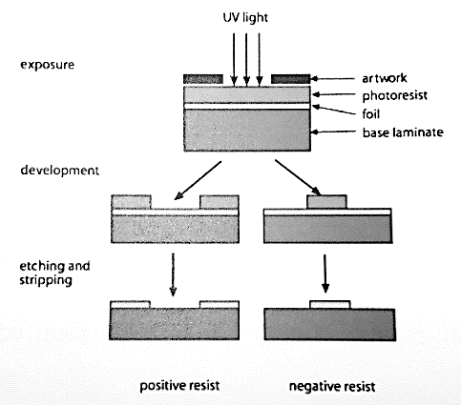
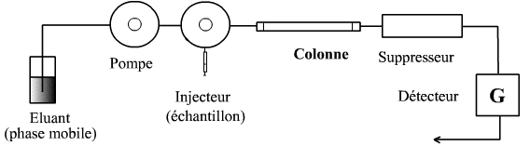
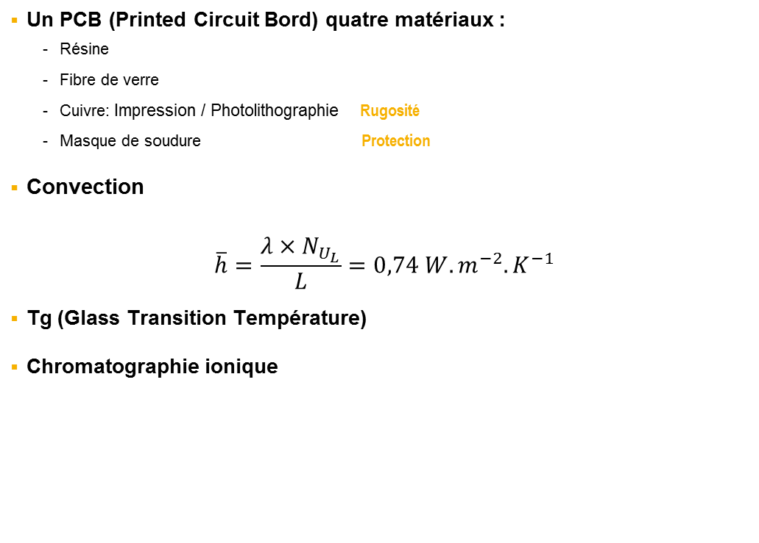
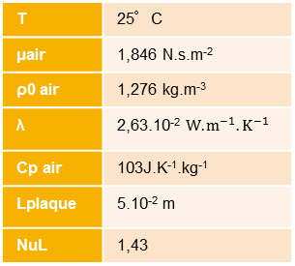
La Bibliographie
PCB
Un PCB (Printed Circuit Bord) quatre matériaux :
    Résine
    Fibre de verre
    Cuivre: Impression / Photolithographie Rugosité
    Masque de soudure Protection
Convection
$$\overline{h}=\frac{λ×N_{U_{L}}}{L}=0,74 W.m^{−2}.K^{−1}$$
Tg (Glass Transition Température)
Chromatographie ionique
T | 25°C
μair | 1,846 N.s.m⁻²
ρ0 air | 1,276 kg.m⁻³
λ | 2,63.10⁻² $W.m^{−1}.K^{−1}$
Cp air | 103J.K⁻¹.kg⁻¹
Lplaque | 5.10⁻² m
NuL | 1,43

Slide 6
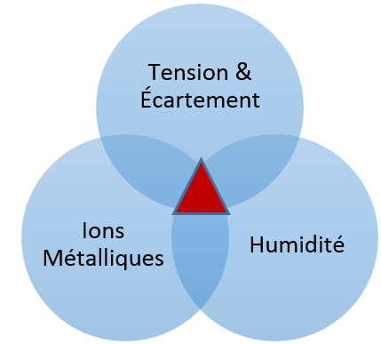
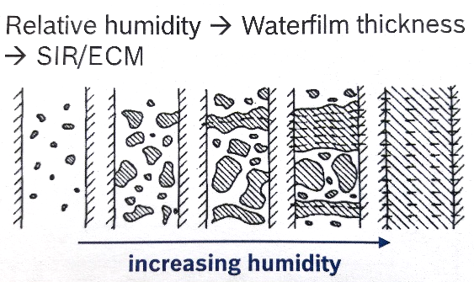
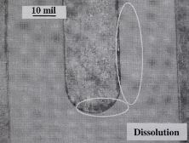
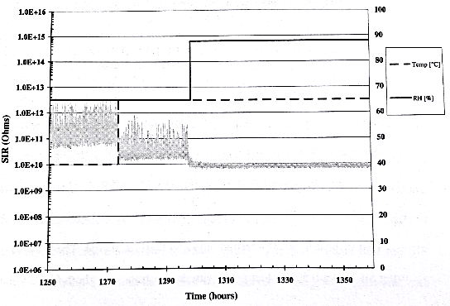
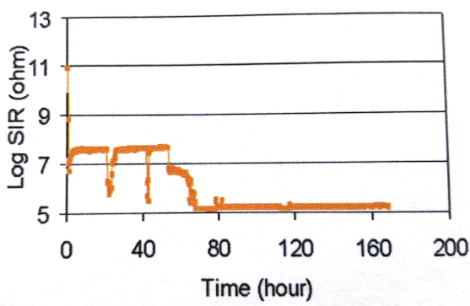
La Bibliographie
Corrosion
Le triangle de la corrosion
L’électro-migration ce déroule en plusieurs étapes :
    Condensation de l’eau sur le PCB
    La modification du Ph (acide à l’anode et basique à la cathode)
    L’élution du métal. Le métal va réagir avec l’eau et former des ions métalliques tels que les ions Cu²⁺
    Les ions métalliques vont migrer vers la cathode
    Les ions vont précipiter sous leurs formes métalliques.
    Une dendrite se forme
SIR (Surface Insulation Resitance) Fonction de la température et de l’humidité.
TTF (Time To Failure)
5 mm
5 cm

Slide 7

02
Les résultats d’expérience
Condensation
Angle de contact
Électrochimie

Slide 8
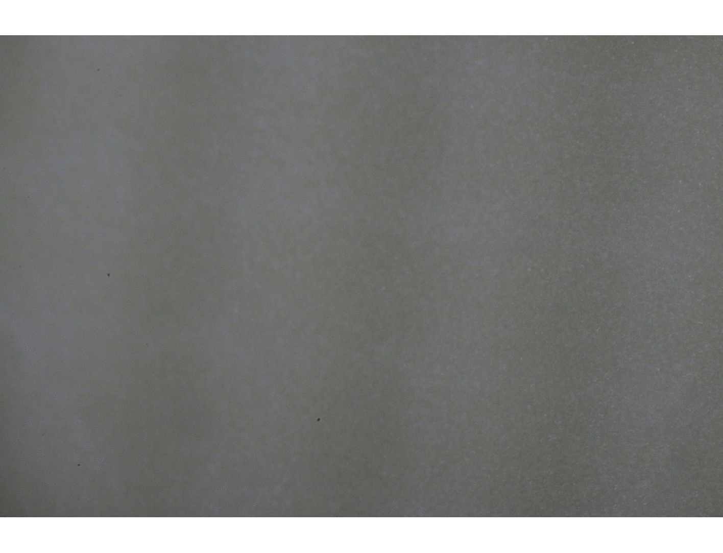
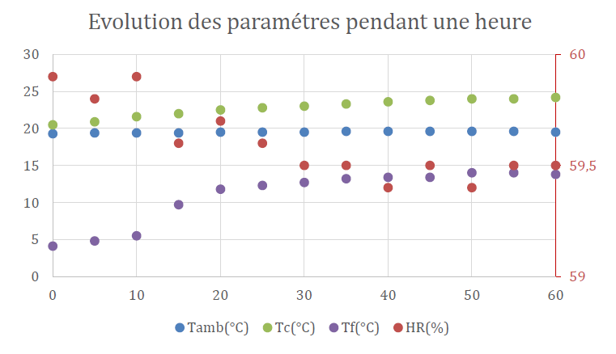
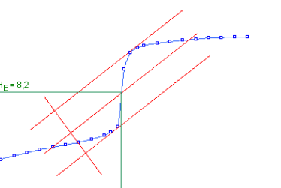
Les résultats d’expérience
Condensation
PCB – Module Peltier
  1 Heure
  Tf < T_{rosée}
  Tf augmente
  Stabilisation de la cinétique
  2 Vitesses de condensation séparées par un Temps t caractéristique du PCB et de son environnement.
T (°C)
HR (%)
1mm
1 Heure

Slide 9
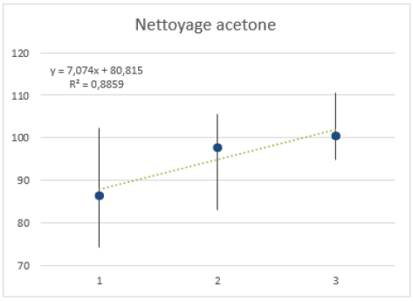
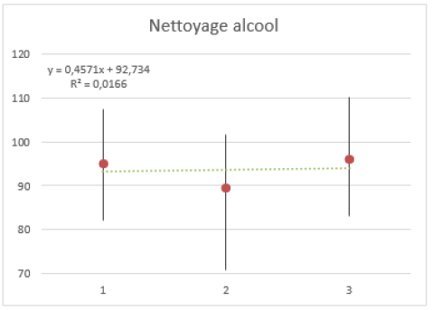
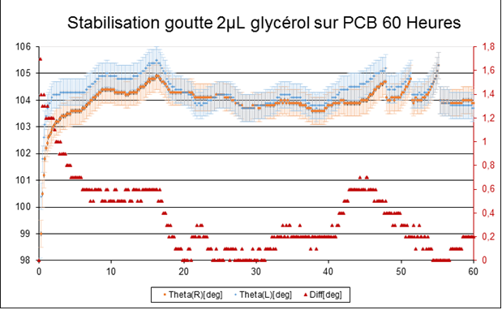
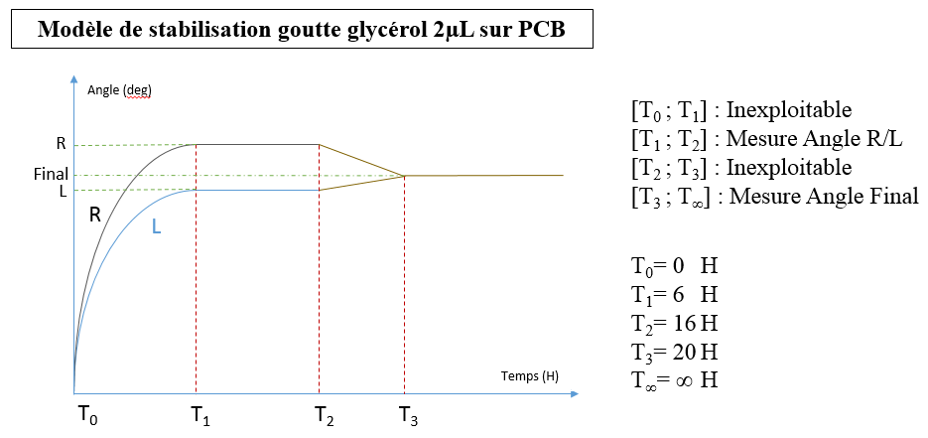
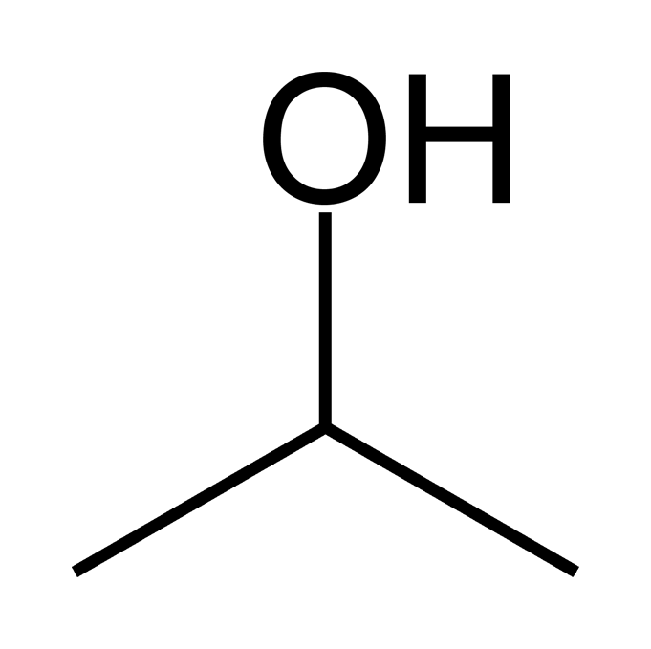
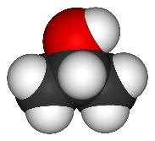
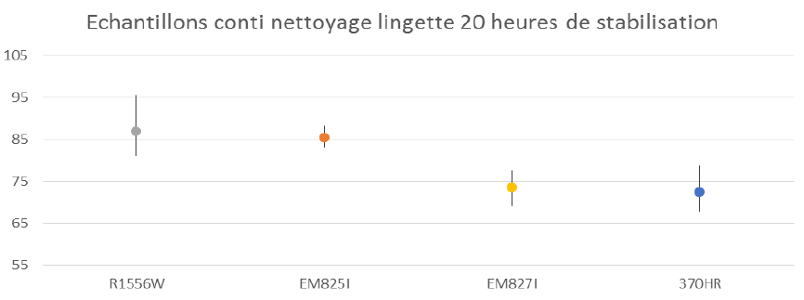
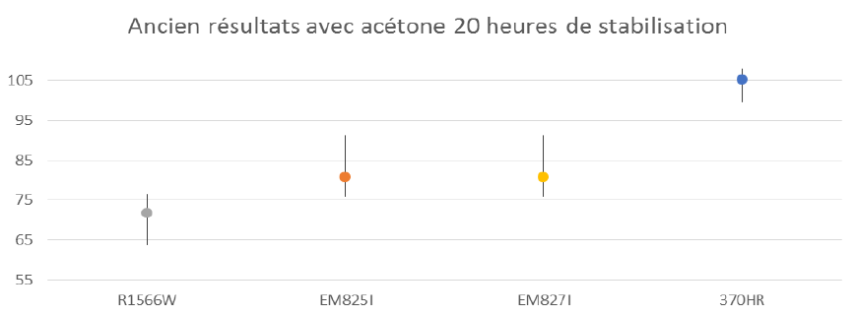
Les résultats d’expérience
Angle de contact
Vieillissement alcool / acétone
Préparation échantillon
  Ultrason
  Bain acétone alcool
  Lingette IPA (Isopropanol)
Échantillons CONTI
Temps de stabilisation

Slide 10
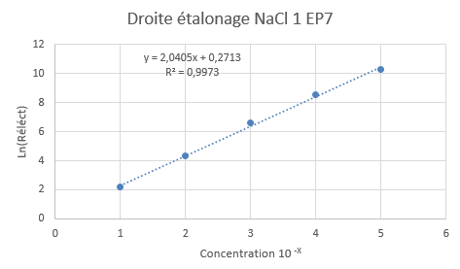
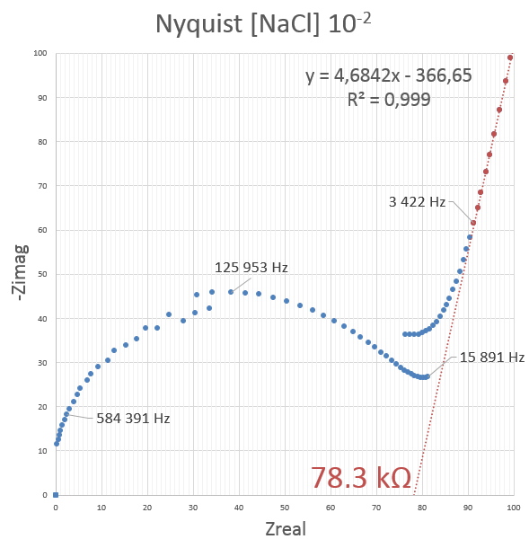
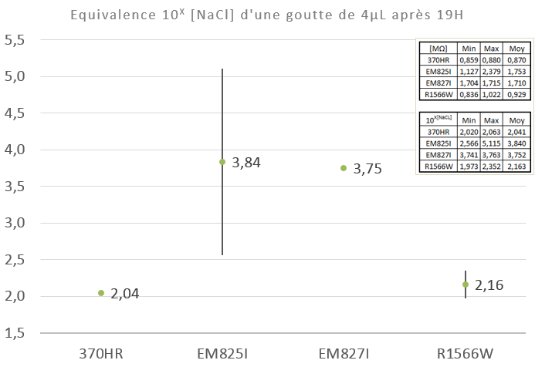
Les résultats d’expérience
Électrochimie
Diagramme de Nyquist – Résistance de l'électrolyte
  Bruit Haute fréquence
  Diffusion
  Résistance de l'électrolyte
Droite d’étalonnage Résistance - Concentration
PCB-Relargage

Slide 11
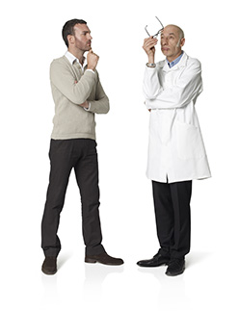
03
Le futur de l’étude
Expériences
Matériaux
Discussion

Slide 12

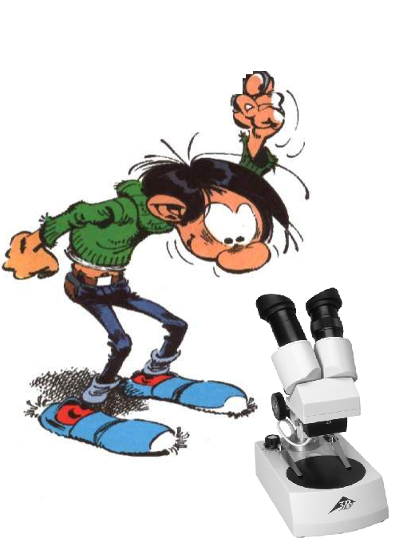

Le futur de l’étude
Expériences
Angle de contact
  Mouillabilité
    Chimique
    Structurel
  Dimensions
    Volume goutte
    Etalement
Caméra
  Cinétique condensation
  Etalement
Impédance
  Conductivité
  Diffusion

Slide 13
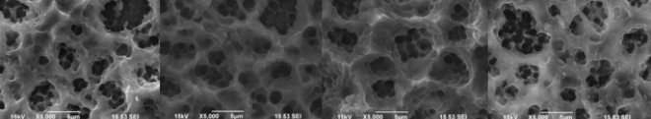
Le futur de l’étude
Matériaux
Substrat | Fournisseur | Tg°C | Water absorption % | Halogène
370 HR | ISOLA PCL | 180 | 0,15 | ѵ
EM825I | Elite Material | 150 | 0,10 | ѵ
EM827I | Elite Material | 175 | 0,12 | ѵ
R1566W | Panasonic | 150 | 0,14 | Ø
370HR | EM825I | EM827I | R1566W
5µm

Slide 14

Le futur de l’étude
Discussion
Question?
Choix des matériaux
Choix des expériences

